Slide 1
3. Kostnadsutjämning särskilda områden (de områden som ingår i KST samt träningsundervisning)
Vill att hela Åland ska ta ansvar för kostnader i utsatta, opåverkbara områden!
Områdena:
Barnskydd
Specialomsorg
Handikappvård
Missbrukarvård
Övrig socialvård
Träningsundervisning

Slide 2
3. Kostnadsutjämning särskilda områden (KST och träningsundervisning)
Dels en utjämningsfunktion mellan kommuner, samt en landskapsandel som delas ut i euro/invånare till kommunerna
Utjämningsdelen baserar sig på vad kommuner ”borde” betala mot vad de faktiskt betalar
LS-andelen ges i form av kalkylerat basbelopp * antal invånare i 7-64 * ersättningsgrad 14 % ( i likhet med socialvårdens logik)

Slide 3
3. Kostnadsutjämning särskilda områden (KST och träningsundervisning)
Utgår från nettodriftskostnader från två år tidigare (utom träningsundervisning)
Beräknar vad kommunen ”borde betala” på basen av andelen 7-64 åringar jämfört med hela Åland
Ex. Brändö hade 1,7 % av Ålands 7-64 åringar. Borde således stå för 1,7% av de totala kostnaderna (minus LS-andelen) inom dessa områden
65 % av skillnaden dras av eller utbetalas till kommunen
Nettosystem, dvs inga andelar tillförs till den här delen, finansierar sig själv.

Slide 4
3. Kostnadsutjämning, särskilda områden
Fördel:
Andelen 7-64 åringar anger en logisk sannolikhet för att få fall inom dessa områden
Delad kostnad på dessa områden kan leda till mer samarbete och gemensamt ansvar
ingen person behöver bli utpekad
Kan hanteras oberoende vad som händer med KST, finns en fördelningsnyckel
Nackdel:
Rätt fördelningsnyckel?

Slide 5
4. Skärgårdstillägg
Tillägg för skärgården pga. dess särskilda utmaningar
Extra ersättningsgrad till ytterskärgård

Slide 6
4. Skärgårdstillägg
Fördel:
Dessa särskilda regionala område behöver extra ersättning för att klara sig
Genom att särskilja denna del blir resten av systemet lättare att bygga upp, då det inte behöver bygga in en logik som hanterar små enheter samtidigt som de större
Vid sammanslagning kan skärgårdskommunen fortsättningsvis erhålla extra ersättning, på basen av skärgårdstillägget
Nackdel:
Hur mycket är tillräckligt?
Rättvist?

Slide 7
5. Främjande av fritid och bibliotek
Ekonomisk ersättning för främjande av fritid Kultur, idrott, bibliotek, medis (till Mariehamn (MH))
Detta för att skapa motivation för att ha dessa verksamheter i kommunerna

Slide 8
6. Samarbetsstöd/samgångsstöd
Samarbetsstöd för analyser och förarbeten som främjar samarbete och samgång (ca 200 000-300 000 euro)
Samgångsstöd (kommunindelningslagen)
Ersättning för eventuella förluster under övergångsperiod
”Bonus” för de kommuner som slår ihop sig, utdelas ett belopp euro/invånare

Slide 9
Regressionsanalyser

Slide 10
Regressionsanalyser
Analyserat kostnader inom socialvård och skolsektorn mot invånarantalet
Detta för att undersöka samband mellan kommunstorlek och kostnader
Analysen ger ingen 100% bakomliggande förklaring till exakt varför det ser ut som det gör – därför viktigt att inte helt och hållet cementera dessa utfall
Utfallet ger emellertid en indikation på hur kostnader skiljer sig beroende på kommunstorleken

Slide 11
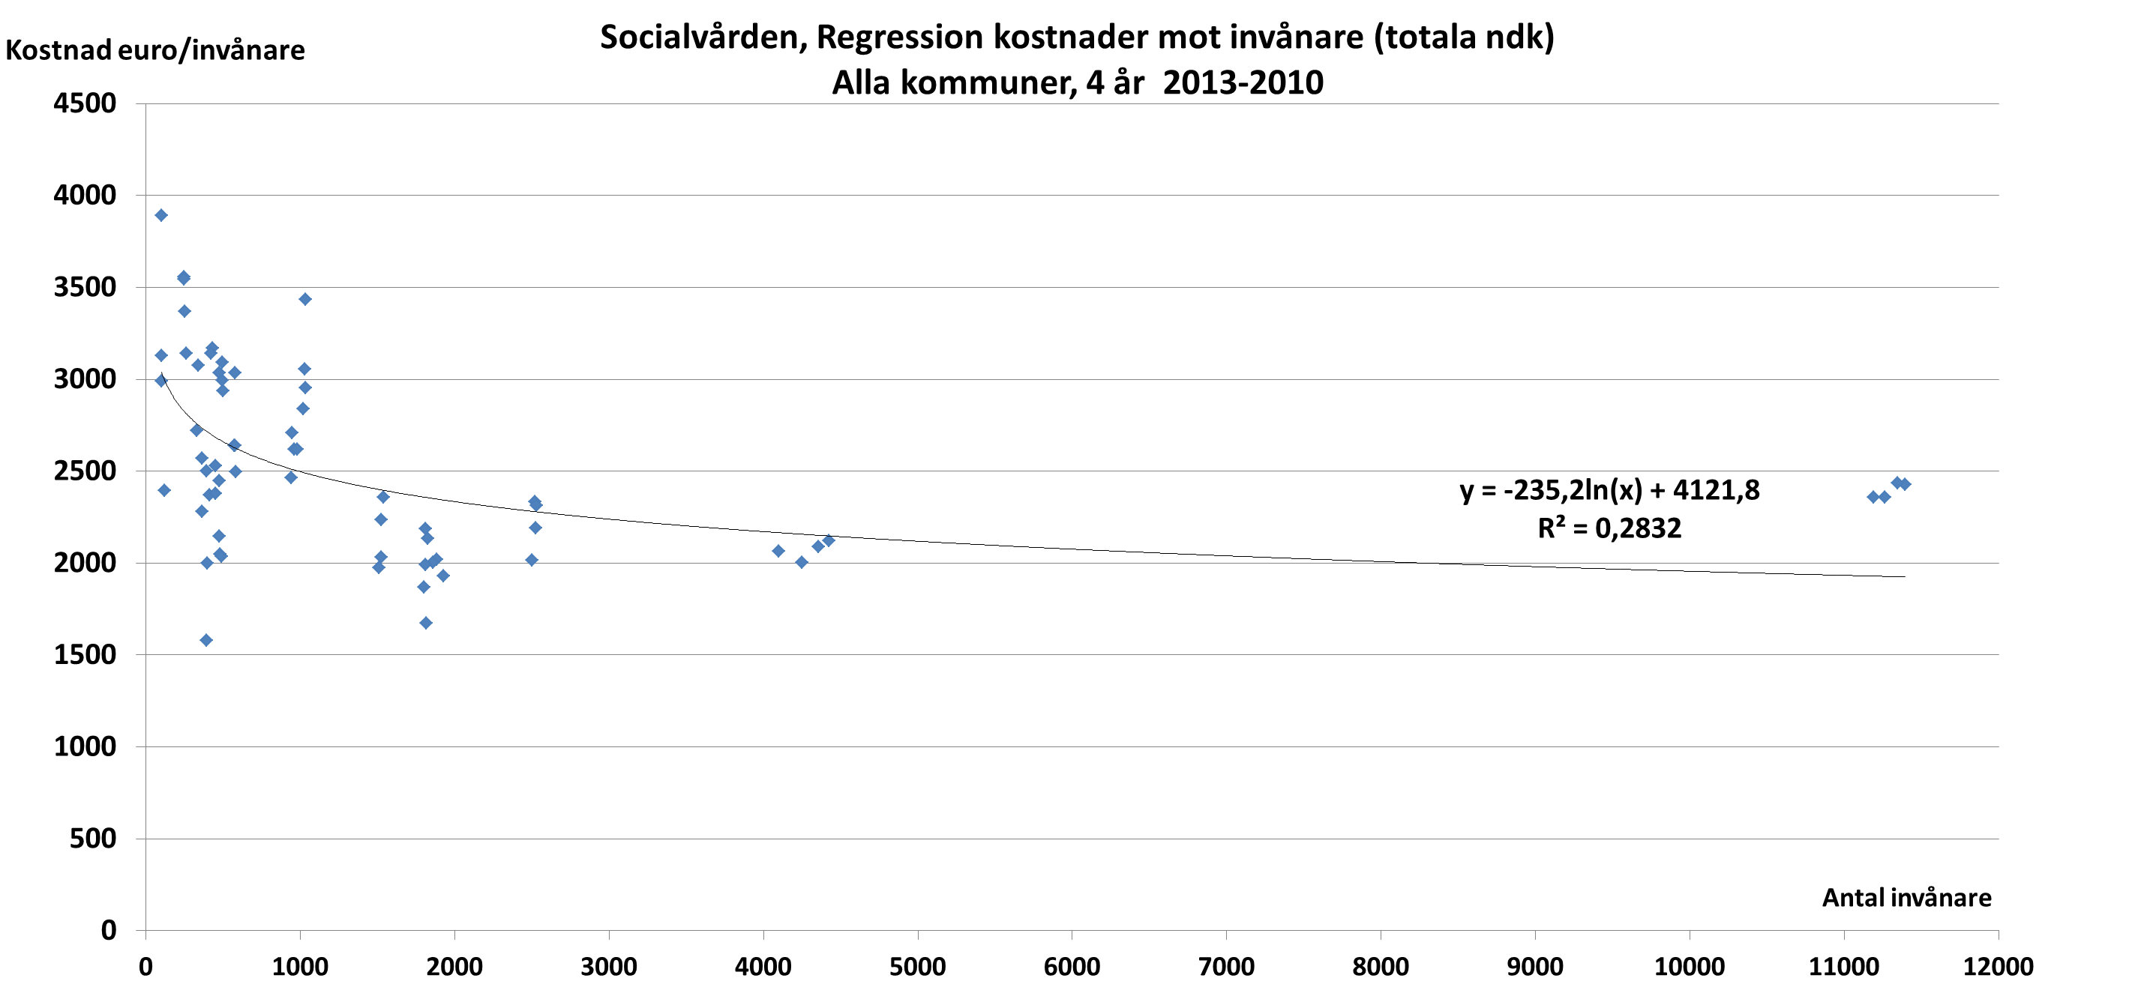
Regression – Socialvård, 4 års uppgifter

Slide 12
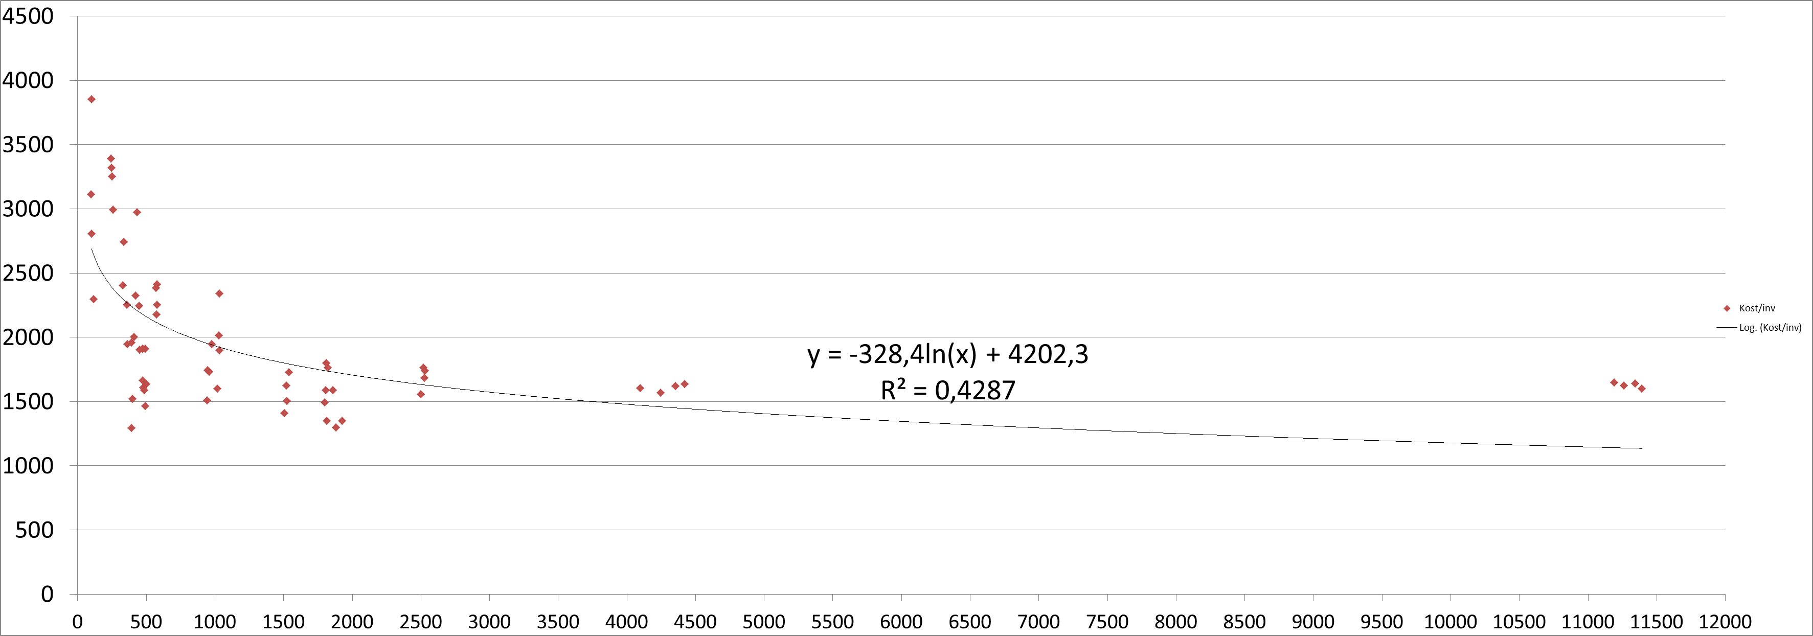
Regression – Äldreomsorg och barnomsorg

Slide 13
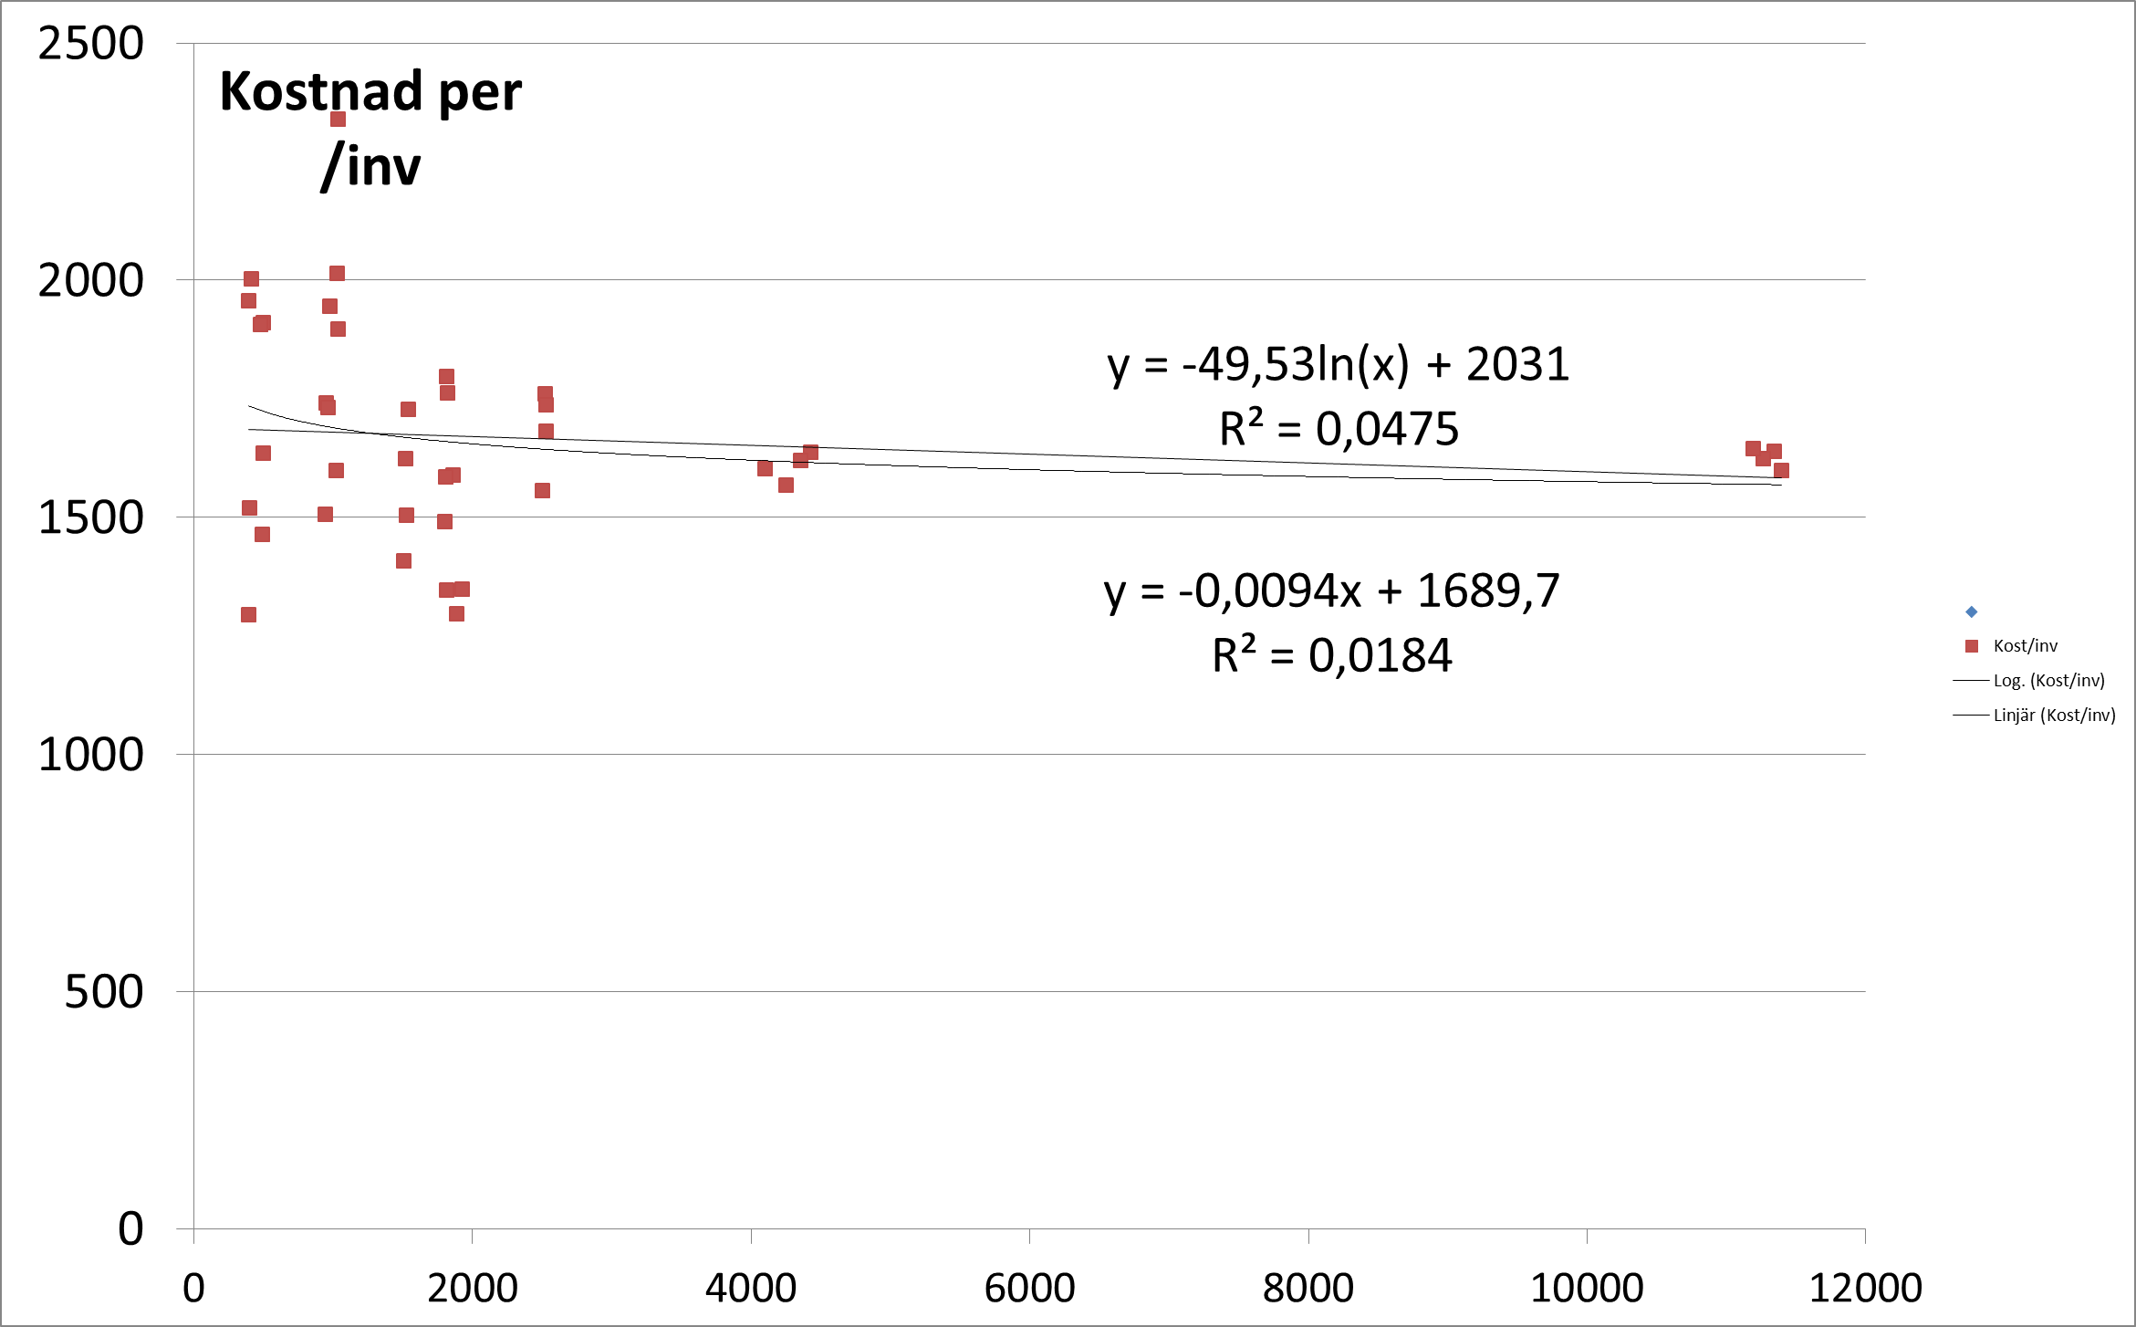
Regression – Äldreomsorg, barnomsorg, utan skärgård

Slide 14
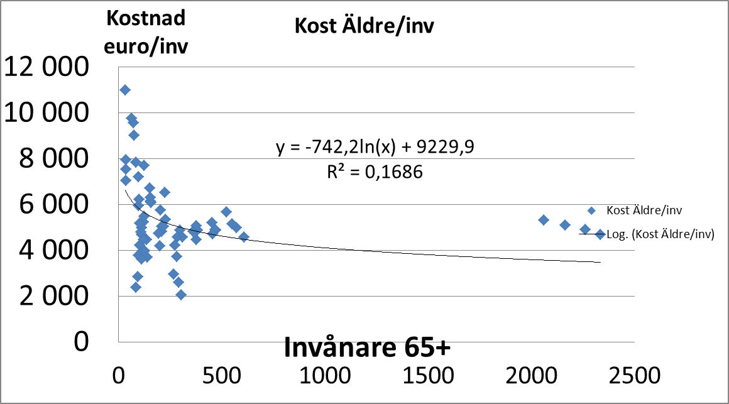
Regression – Socialvård – äldreomsorg

Slide 15
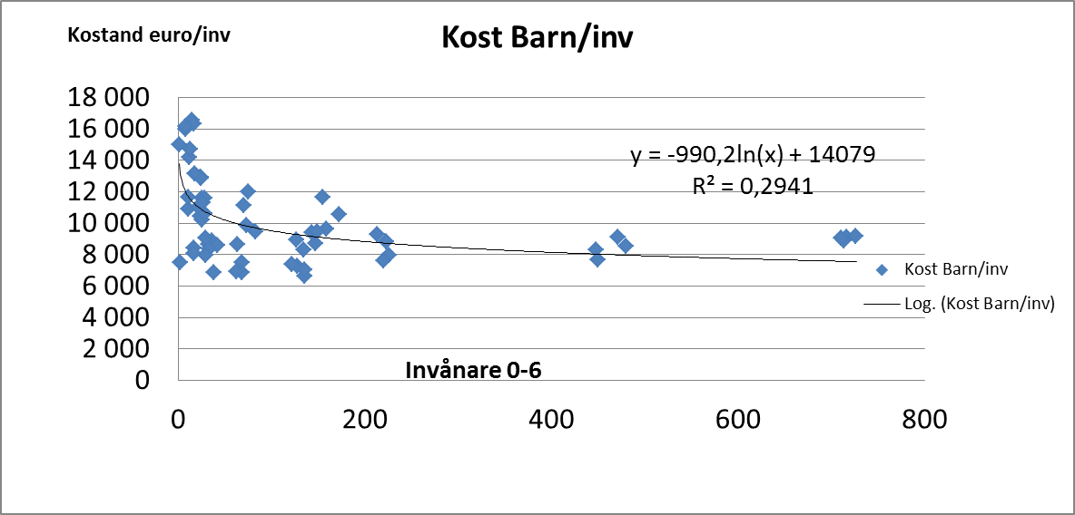
Regression – Socialvård – barnomsorg

Slide 16
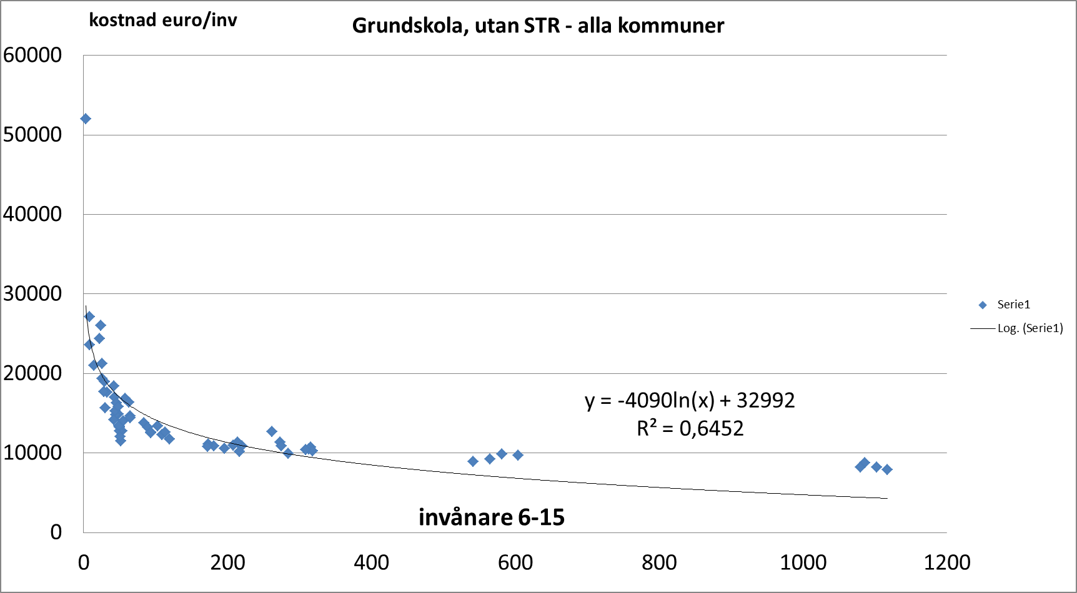
Regression – Grundskola (utan träningsundervisningen)

Slide 17
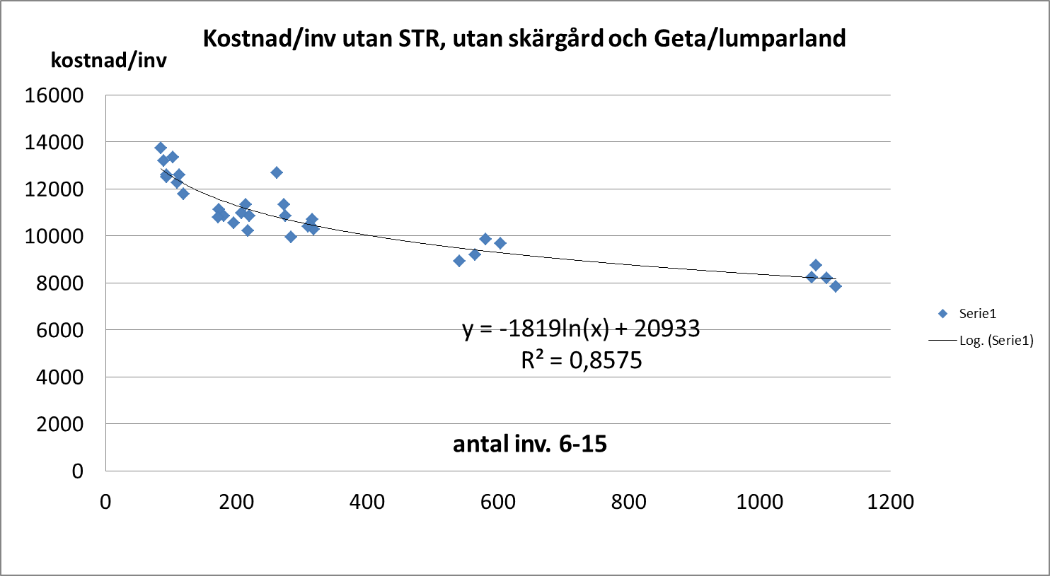
Regression – Grundskola (utan träningsundervisningen) , utan skärgård , geta lumparland

Slide 18
Tack!
Projektledare Robert Lönnqvist
Tfn 25 583 eller robert.lonnqvist@regeringen.ax

